Slide 1
第9章 异常处理
Python数据处理编程
王斌
wb_csut@csu.edu.cn
15974258941
QQ:51504101

Slide 2
提纲
9.1 异常的概念
9.2 内置异常类
9.3 异常处理结构
9.4 抛出异常
9.5 断言
9.6 用户自定义异常
9.7 定义清理操作
9.8 返回值的取值处理

Slide 3
9.1 异常的概念
异常是程序运行过程中产生的错误。在程序解析时没有出现错误，语法正确但在运行期间出现错误的情况即为异常。
引发异常的原因有很多，除以零、溢出异常、下标越界、不同类型的变量运算、内存错误等都会产生异常。

Slide 4
9.1 异常的概念
以下为在交互式运行环境中执行的语句出现异常的例子：
>>> 1 /0 #除以零
ZeroDivisionError: division by zero
>>> '2' + 2 #类型错误
TypeError: can only concatenate str (not "int") to str
>>> 4 + var #变量未定义
NameError: name 'var' is not defined
>>> fp = open('file1.txt','r') #文件不存在
FileNotFoundError: [Errno 2] No such file or directory: 'file1.txt'
>>> len(100) #类型错误
TypeError: object of type 'int' has no len()

Slide 5
9.1 异常的概念
以下为在IDLE中新建文件并运行出现异常的例子：
01 # exception01.py
02 la = [1,2,3]
03 la[3] = 100 #下标越界
04 print (la)
上面代码的执行后会报以下错误：
IndexError: list assignment index out of range

Slide 6
9.1 异常的概念
【例】执行代码引发异常。
01 # exception02.py 02 def sum(a,b): 03 sum = a + b 04 return sum 05 06 a = 'str' 07 b = 100 08 sum(a,b) #类型错误
上面代码的执行后会报以下错误：
TypeError: can only concatenate str (not "int") to str
从上面的例子中可以看出，异常有不同的类型，其错误类型和描述显示在运行结果的信息中，例子中的错误类型包括ZeroDivisionError、NameError、FileNotFoundError、IndexError 和 TypeError等。

Slide 7
9.2 内置异常类层次结构
Python中有很多内置的异常类，有着树状继承关系。（详见图9-1 Python内置异常类层次结构图）
BaseException是所有内置异常类的基类。

Slide 8
9.2 内置异常类层次结构
BaseException
+-- SystemExit
+-- KeyboardInterrupt
+-- GeneratorExit
+-- Exception
+-- StopIteration
+-- StopAsyncIteration
+-- ArithmeticError
| +-- FloatingPointError
| +-- OverflowError
| +-- ZeroDivisionError
+-- AssertionError
+-- AttributeError
+-- BufferError
+-- EOFError
+-- ImportError
| +-- ModuleNotFoundError
+-- LookupError
| +-- IndexError
| +-- KeyError
+-- MemoryError
+-- NameError
| +-- UnboundLocalError
+-- OSError
| +-- BlockingIOError
| +-- ChildProcessError
| +-- ConnectionError
| | +-- BrokenPipeError
| | +-- ConnectionAbortedError
| | +-- ConnectionRefusedError
| | +-- ConnectionResetError
| +-- FileExistsError
| +-- FileNotFoundError
| +-- InterruptedError
| +-- IsADirectoryError
| +-- NotADirectoryError
| +-- PermissionError
| +-- ProcessLookupError
| +-- TimeoutError
+-- ReferenceError
+-- RuntimeError
| +-- NotImplementedError
| +-- RecursionError
+-- SyntaxError
| +-- IndentationError
| +-- TabError
+-- SystemError
+-- TypeError
+-- ValueError
| +-- UnicodeError
| +-- UnicodeDecodeError
| +-- UnicodeEncodeError
| +-- UnicodeTranslateError
+-- Warning
+-- DeprecationWarning
+-- PendingDeprecationWarning
+-- RuntimeWarning
+-- SyntaxWarning
+-- UserWarning
+-- FutureWarning
+-- ImportWarning
+-- UnicodeWarning
+-- BytesWarning
+-- ResourceWarning

Slide 9
9.3 异常处理结构
9.3.1 try/except
9.3.2 try/except...else...
9.3.3 try/except...finally...
9.3.4 try/except...else...finally...

Slide 10
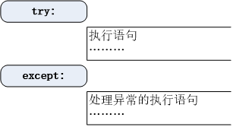
9.3.1 try/except
异常处理结构“try/except”是Python异常处理的基本形式。
一般会把有可能引发异常的代码放在try子句中的代码块中，而except子句的代码块则是用来处理相应的异常。
图9-2 异常处理结构（try/except）

Slide 11
9.3.1 try/except
异常处理结构“try/except”的工作方式如下：
首先执行try子句代码块（在关键字try和except之间的语句）。如果没有产生异常，则忽略except子句，try子句执行后正常结束；
如果try子句代码块在执行过程中产生异常，则立即被捕获，同时跳出try子句代码块，进入except子句代码块，进行异常处理。在except子句的代码块中，可以根据try子句抛出的异常的不同类型，进行相应的处理。如果异常的类型与except之后的名称相同，则对应的except子句被执行；
如果一个异常没有与except匹配，则该异常会传递给上层的try中（如果有的话）。

Slide 12
9.3.1 try/except
下面示例代码完成的任务是：不断接收用户的输入（要求输入整数，不接收其他类型的输入），并做除法运算。
01 # exception03.py
02 total = 100
03 while True:
04 x = input("请输入整数：")
05 try:
06 x = int(x)
07 val = total / x
08 print("==>您输入的整数为：",x, " **** 商为：",val)
09 except Exception as e:
10 print("Error! ",e)

Slide 13
9.3.1 try/except
上面代码的执行结果如下：
请输入整数：1
==>您输入的整数为： 1 **** 商为： 100.0
请输入整数：2
==>您输入的整数为： 2 **** 商为： 50.0
请输入整数：3str
Error! invalid literal for int() with base 10: '3str'
请输入整数：0
Error! division by zero

Slide 14
9.3.1 try/except
上面的结构为基本结构，仅能捕捉一种异常进行处理。如果需要针对多种不同的异常进行相应的处理，则需要增加多个except子句，语法格式如下：
try:
#可能引发异常的代码块
except Exception1:
#处理类型为Exception1的异常
except Exception2:
#处理类型为Exception2的异常
except Exception3:
#处理类型为Exception3的异常
…
这个处理结构的工作方式与基本结构稍有不同，在第2步，如果try子句代码块产生异常，则按顺序依次检查每个except后的异常类型，直到异常类型与某个except之后的名称相同，其对应的except子句被执行。其他的都相似。

Slide 15
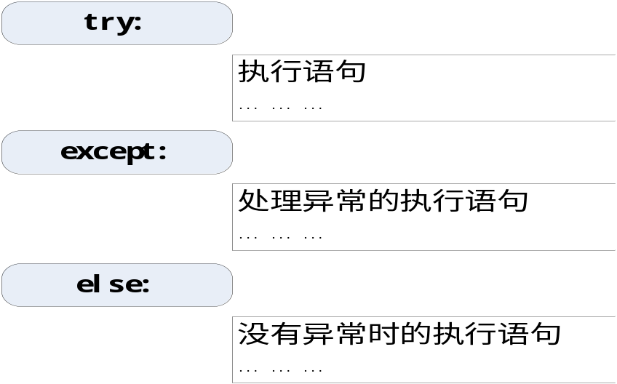
9.3.2 try/except...else...
异常处理结构“try/except...else...”（如图9-3所示）是在“try/except”结构中增加else子句，注意else子句应该放在所有的except子句之后。
图9-3 异常处理结构（try/except...else...）

Slide 16
9.3.2 try/except...else...
异常处理结构“try/except...else...”的语法结构如下：
try:
#可能引发异常的代码块
except Exception1:
#处理类型为Exception1的异常
except Exception2:
#处理类型为Exception2的异常
except Exception3:
#处理类型为Exception3的异常
...
else:
#如果try子句代码块没有引发异常，则继续执行else子句代码块

Slide 17
9.3.2 try/except...else...
该处理结构的工作方式是：如果try子句代码块产生异常，则执行其后的一个或多个except子句，进行相应的异常处理，而不去执行else子句代码块；如果try子句代码块没有产生异常，则执行else子句代码块。
这种结构的好处是不需要把过多的代码放在try子句中，而是放那些真的有可能产生异常的代码。

Slide 18
9.3.2 try/except...else...
具体实例如下：
01 # exception04.py
02 fname = "d:\\Temp\\info1.log"
03 try:
04 f = open(fname, 'r')
05 except IOError:
06 print('无法打开文件', fname)
07 else:
08 print(fname, '有', len(f.readlines()), '行。')
09 f.close()
上面代码执行后会报以下错误：
无法打开文件 d:\Temp\info1.log

Slide 19
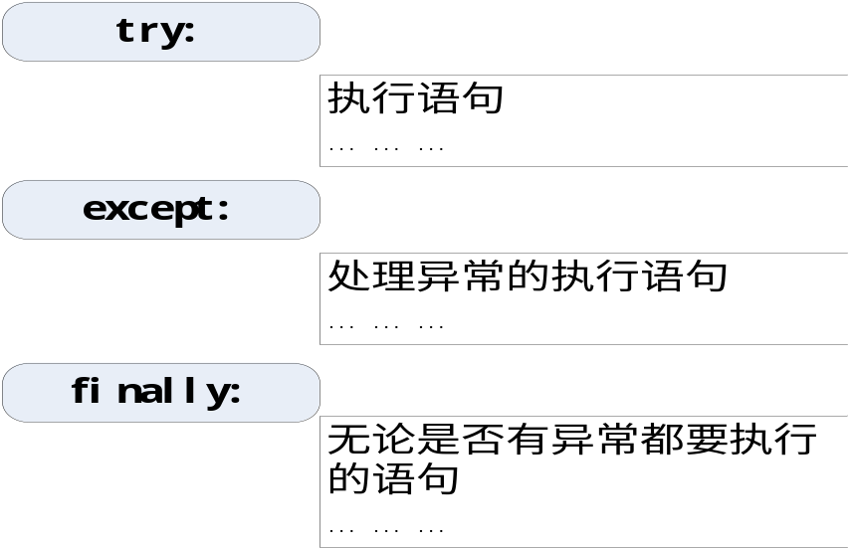
9.3.3 try/except...finally...
异常处理结构“try/except...finally...”（如图9-4所示）是在“try/except”基本结构中增加finally子句，不管try子句代码块是否产生异常，也不管异常是否被except子句所捕获，都将执行finally子句代码块。
图9-4 异常处理结构（try/except...finally...）

Slide 20
9.3.3 try/except...finally...
异常处理结构“try/except...finally...”的语法结构如下：
try:
#可能引发异常的代码块
except Exception1:
#处理类型为Exception1的异常
except Exception2:
#处理类型为Exception2的异常
except Exception3:
#处理类型为Exception3的异常
...
finally:
#无论try子句代码块是否产生异常，都会执行finally子句代码块
注意，该语法结构中可以没有except子句，此时finally子句都将执行；若try子句中产生了异常，则在finally子句执行后被抛出。

Slide 21
9.3.3 try/except...finally...
下面的例子中，我们按顺序检查每个except后的异常类型，对try子句代码块产生的异常进行捕捉，如果某个except子句捕捉到，则执行其代码块进行相应处理。但无论是否产生异常，或者是否被捕捉到，finally子句都将执行。
01 # exception05.py
02 try:
03 val = 1/0
04 pass
05 except FloatingPointError as ex1: #未能捕捉到异常
06 print("ex1:",ex1)
07 except ZeroDivisionError as ex2: #捕捉到异常
08 print("ex2:",ex2)
09 finally:
10 print("都要处理finally子句！“)
代码的执行结果如下：
ex2: division by zero
都要处理finally子句！

Slide 22
9.3.3 try/except...finally...
特别地，如果try子句中产生的异常没有被except子句捕捉到，或者except子句或else子句中又产生新的异常，则这些异常会在finally子句执行后再次抛出。
01 # exception06.py
02 try:
03 val = 1/0
04 pass
05 except FloatingPointError as ex1: #未能捕捉到异常
06 print("ex1:",ex1)
07
08 #except BaseException as BaseEx: #可以捕捉到所有异常，此处注释掉
09 # print("BaseEx:",BaseEx)
10
11 finally:
12 print("都要处理finally子句！")
代码的执行结果如下：
都要处理finally子句！
（略去详细信息）
ZeroDivisionError: division by zero

Slide 23
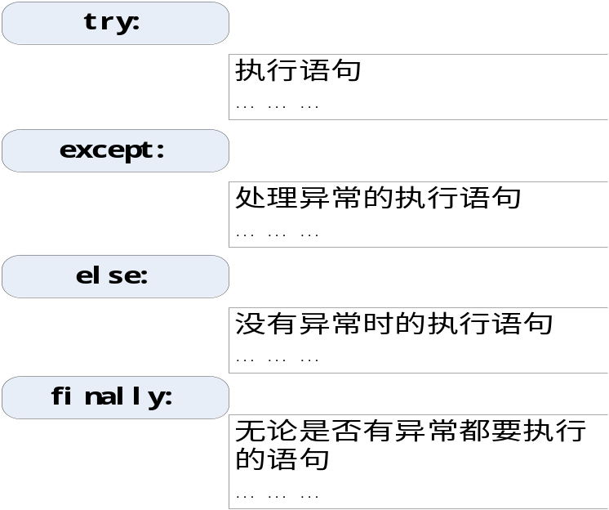
9.3.4 try/except...else...finally...
完整的Python异常处理结构同时包括try子句、多个except子句、else子句和finally子句（如图9-5所示）。
图9-5 异常处理结构（try/except...else...finally...）

Slide 24
9.3.4 try/except...else...finally...
异常处理结构“try/except...else...finally...”的语法结构如下：
try:
#可能引发异常的代码块
except Exception1:
#处理类型为Exception1的异常
except Exception2:
#处理类型为Exception2的异常
except Exception3:
#处理类型为Exception3的异常
...
else:
#如果try子句代码块没有引发异常，则继续执行else子句代码块
finally:
#无论try子句代码块是否产生异常，都会执行finally子句代码块

Slide 25
9.3.4 try/except...else...finally...
01 # exception07.py
02 while True:
03 x = input("请输入整数类型的 除 数：")
04 y = input("请输入整数类型的被除数：")
05 try:
06 x = int(x)
07 y = int(y)
08 val = y / x
09 except TypeError:
10 print("TypeError")
11 except ZeroDivisionError:
12 print("ZeroDivisionError")
13 except Exception as e:
14 print("Error! ",e)
15 else:
16 print("No Error!")
17 print("x=",x," y=",y, " y/x=",val,"\n")
18 finally:
19 print("finally子句都要执行！\n“)

Slide 26
9.3.4 try/except...else...finally...
上面代码的执行结果如下：
请输入整数类型的 除 数：1
请输入整数类型的被除数：100
No Error!
x= 1 y= 100 y/x= 100.0
finally子句都要执行！
请输入整数类型的 除 数：1str
请输入整数类型的被除数：100
Error! invalid literal for int() with base 10: '1str'
finally子句都要执行！
请输入整数类型的 除 数：0
请输入整数类型的被除数：100
ZeroDivisionError
finally子句都要执行！

Slide 27
9.4 抛出异常
Python中使用raise语句强制抛出指定的异常，具体实例如下：
>>> raise AttributeError('false attribute')
Traceback (most recent call last):
AttributeError: false attribute
>>> raise Exception
Traceback (most recent call last):
Exception
>>> raise Exception("AException")
Traceback (most recent call last):
Exception: AException
raise只有唯一的参数，就是要抛出的指定的异常。参数必须是一个异常的实例或者是派生自Exception的异常类。

Slide 28
9.5 断言
断言（assert）语句是利用异常来判断某个条件是否满足的一个常用的编程技巧。assert语句用来判断一个表达式，如果该表达式为False时触发AssertionError异常。以下为一个断言的例子：
>>> assert 1==1 #表达式为True，不会触发异常
>>> assert True #表达式为True，不会触发异常
>>> assert 1==2 #表达式为False，触发AssertionError异常
AssertionError
>>> assert False #表达式为False，触发AssertionError异常
AssertionError
断言的语法形式如下：
assert expression
或
assert expression,argument

Slide 29
9.5 断言
表9-1给出了assert语句与if语句的等价关系。
表9-1 assert语句与if语句的等价关系
assert语句 | 等价的if语句
assert expression | if not expression: raise AssertionError
assert expression,argument | if not expression: raise AssertionError(argument)

Slide 30
9.5 断言
下面的例子假设代码必须只能在unix下才能执行，由于当前运行环境为win32，所以assert语句会触发异常，try子句后的代码没有执行。
01 # exception08.py
02 import sys
03 print ("当前sys.platform : ",sys.platform)
04 try:
05 assert('unix' in sys.platform),"代码只能在unix下执行。"
06 print("unix下执行的代码")
07 except AssertionError as err:
08 print("%s : %s"%(err.__class__.__name__,err))
上面代码的执行结果如下：
当前sys.platform : win32
AssertionError : 代码只能在unix下执行。

Slide 31
9.5 断言
注意，assert语句一般只在开发的测试阶段使用。
如果配置优化选项-o或--oo，Python将程序解析为字节码文件时，assert语句会被删除。

Slide 32
9.6 用户自定义异常
通过前面的介绍，我们对Python内置的异常类有了初步的了解，其实Python还支持用户自定义异常类。用户自定义异常类需继承自Exception类，可以直接继承或者间接继承。
下面的实例定义了一个名为CustomError的异常类，继承自Exception类，重载了__init__方法，并自定义了__GetStr__方法，返回该异常对象的字符串表示。

Slide 33
9.6 用户自定义异常
01 # exception09.py
02 class CustomError(Exception):
03 def __init__(self, value):
04 self.value = value
05 self.__class__.__name__ = "【用户自定义异常】" + self.__class__.__name__
06 def __GetStr__(self):
07 return repr(self)
08
09 try:
10 raise CustomError("hehe!")
11 except CustomError as e:
12 print(e.__class__.__name__,'已触发，值为：', e.value )
13 print(e.__GetStr__())
上面代码的执行结果如下：
【用户自定义异常】CustomError 已触发，值为： hehe!
【用户自定义异常】CustomError('hehe!')

Slide 34
9.6 用户自定义异常
此时在IDLE交互环境中执行抛出用户自定义异常，结果如下：
>>> raise CustomError("the error!")
Traceback (most recent call last):
File "<pyshell#0>", line 1, in <module>
raise CustomError("the error!")
CustomError: the error!

Slide 35
9.7 定义清理操作
在9.3节中，我们了解了异常处理的几种结构。如果仅有try子句，当输入代码“try: raise ZeroDivisionError”时，则或者等待继续输入，或者在程序解释时报语法错误。try子句需要有另一个可选子句，为其定义必须在所有的情况下执行的清理操作。例如：
>>> try:
raise ZeroDivisionError
finally:
print("百川东到海")
百川东到海
Traceback (most recent call last):
File "<pyshell#5>", line 2, in <module>
raise ZeroDivisionError
ZeroDivisionError

Slide 36
9.7 定义清理操作
上面这个实例中，try子句触发一个异常，在finally子句执行后被重新触发，没有得到有效处理。可见所有的异常都必须进行清理。
根据官方资料，下面列出一些异常发生时的较为复杂的情况：
如果在执行 try 子句期间发生了异常，该异常可由一个 except 子句捕获并进行处理。如果异常没有被某个 except 子句所捕获处理，则该异常会在 finally 子句执行之后被重新引发；
异常也可能在 except 或 else 子句执行期间发生，与上述相同，该异常会在 finally 子句执行之后被重新引发；
如果在执行 try 语句时遇到一个 break、continue 或 return 语句，则 finally 子句将在执行 break、continue 或 return 语句之前被执行；
如果 finally 子句中包含一个 return 语句，则整个异常处理结构所返回的值将来自 finally 子句的某个 return 语句的返回值，而非来自 try 子句的 return 语句的返回值。

Slide 37
9.7 定义清理操作
下面是一个具体实例：
>>> try:
val = 1/0
except EOFError as e:
print(e)
finally:
print("都要处理finally子句！")
运行结果如下：
都要处理finally子句！
Traceback (most recent call last):
File "<pyshell#0>", line 2, in <module>
val = 1/0
ZeroDivisionError: division by zero

Slide 38
9.7 定义清理操作
在上面的实例中，try子句中产生了ZeroDivisionError异常，而except子句仅处理EOFError异常，并未捕获ZeroDivisionError异常，所以该异常在finally子句执行后被引发。该异常清理方式存在的问题，暴露出程序不够健壮，因此，可以将上例加以修改，将在try子句中各种类型的异常捕获，具体如下所示：
>>> try:
val = 1/0
except EOFError as e:
print(e)
except BaseException as baseEx:
print(baseEx,"被捕获！")
finally:
print("都要处理finally子句！“)
运行结果如下：
division by zero 被捕获！
都要处理finally子句！

Slide 39
9.7 定义清理操作
可以看出，上面这个实例对于try子句的异常的清理操作较为彻底。但是，如果异常在 except 或 else 子句执行期间发生，那么运行结果会是怎样呢？如在下例中，except子句已经捕获到ZeroDivisionError，在后续的处理过程中又抛出异常（抛出BufferError异常）：
>>> try:
val = 1/0
except ZeroDivisionError as e:
print("执行except语句块，捕获%s异常并处理"%(e.__class__.__name__))
pass
raise BufferError
except BaseException as baseEx:
print(baseEx,"被捕获！")
finally:
print("都要处理finally子句！")

Slide 40
9.7 定义清理操作
运行结果如下：
执行except语句块，捕获ZeroDivisionError异常并处理
都要处理finally子句！
Traceback (most recent call last):
File "<pyshell#13>", line 2, in <module>
val = 1/0
ZeroDivisionError: division by zero
During handling of the above exception, another exception occurred:
Traceback (most recent call last):
File "<pyshell#13>", line 6, in <module>
raise BufferError
BufferError

Slide 41
9.7 定义清理操作
从上面例子中可以发现，finally子句在任何情况下都会被执行。但是，在处理完finally子句后，不但except子句中新产生的异常被引发，而且except子句已经捕获过的异常也被一并引发。
这种方式下，异常被引发出来而非被except子句捕获，显得程序并不友好，总的来说还是程序健壮性不够，其解决的办法有如下两种：
（1）养成良好的编程习惯，在except子句中尽量只是显示信息或者打印日志，减少再次抛出异常的几率；
（2）如果实在有必要在except子句中增加复杂的业务逻辑，则可以再增加一重“try...finally...”结构，以确保不会再次引发异常。

Slide 42
9.8 返回值的取值选择
在异常处理结构中，还需要注意，对于不同的结构类型，其返回值的取值选择会随之不同，具体如下：
对于“try/except”或“try/except...else...”，如果try子句和else子句都包含一个 return 语句，则整个异常处理结构所返回的值，将来自 try 子句的 return 语句的返回值，而非else子句的返回值，因为此时else子句不会被执行；
对于“try...finally...”结构，如果try子句和 finally 子句中都包含一个 return 语句，则整个异常处理结构所返回的值，将来自 finally 子句的某个 return 语句的返回值，而非来自 try 子句的 return 语句的返回值。

Slide 43
9.8 返回值的取值选择
下面是一个“try/except...else...”结构中返回值的取值选择的例子。
01 # exception10.py
02 def num_return():
03 try:
04 return 1
05 except Exception as e:
06 print (e)
07 return 2
08 else:
09 return 3
10
11 print(num_return())
可见，对于“try/except”或“try/except...else...”结构，其返回值的取值选择一般由try子句的返回值决定，除非在return之前有异常产生。
程序的执行结果为：
1

Slide 44
9.8 返回值的取值选择
对于“try...finally...”结构的返回值的取值选择，请看下面这个实例：
01 # exception11.py
02 def bool_return():
03 try:
04 return True
05 finally:
06 return False
07
08 print(bool_return())
上面代码的执行结果如下：
False

Slide 45
9.8 返回值的取值选择
下面是一个更加复杂的例子：
01 # exception12.py
02 def integer_return():
03 try:
04 return 1
05 except Exception as e:
06 return 2
07 else:
08 return 3
09 finally:
10 return 4
11
12 print(integer_return())
可见对于“try...finally...”结构，finally子句是必须执行的，如果finally子句中有return语句将要执行，则其他子句的return语句不会执行。
上面代码的执行结果如下：
4

Slide 46


